Slide 1
Inteligência para transporte público
TRABALHO DE CONCLUSÃO DE CURSO (TCC)
Notes:
Introdução

Slide 2
Integrantes do grupo
Lucas Marques de Araujo
Luca Ezellner Miraglia
Arthur Segura Novello
Notes:
Introdução

Slide 3
Introdução Transporte Público
O transporte público caracteriza-se como uma opção amplamente utilizada por pessoas a fim de garantirem suas necessidades de locomoção. Por possuir um preço mais acessível e muitas vezes ser mais rápido e prático, 65% da população das capitais do Brasil utiliza essa forma de transporte, como aponta um estudo realizado pelo Instituto de Pesquisa Econômica Aplicada (Ipea).
Notes:
Introdução

Slide 4
Problema
Tendo em vista o baixo investimento frente a demanda, é esperado que o transporte público gere um elevado nível de insatisfação em seus usuários, o que o IPEA demonstrou em outra pesquisa realizada em 2011 e 2012, na qual o transporte público foi avaliado por mais de 60% do público como "péssimo ou ruim".
Notes:
Introdução

Slide 5
Prefeitura de Santo André SA- Trans
O parque tecnológico faz parte do desenvolvimento da prefeitura de Santo André e tem como missão promover a inovação e potencializar as estruturas já existentes na cidade e região. O objetivo é estimular a extensão tecnológica e atuar nas oportunidades econômicas do ABC.
Notes:
Introdução

Slide 6
Objetivos
Tendo como base dados coletados durante os trajetos de ônibus, informações extraídas de APIs públicas e imagens de câmeras instaladas nos veículos. A ferramenta irá apoiar os gestores da SA-Trans no controle do fluxo de tráfego, analisando a disponibilidade de veículos e sugerindo uma inclusão ou remoção de carros em cada linha monitorada.
Além disso, o dashboard será atualizado em tempo real, exibindo gráficos e indicadores de maneira sucinta, com a possibilidade de aplicação de filtros nas consultas. Considerando o volume de passageiros para um determinado dia e horário somados a dados externos, a ferramenta irá utilizar algoritmos de inteligência artificial para identificar padrões históricos e prever futuras demandas nas frotas de ônibus, facilitando o controle do serviço e auxiliando no dia a dia do transporte urbano na cidade.
Notes:
Introdução

Slide 7
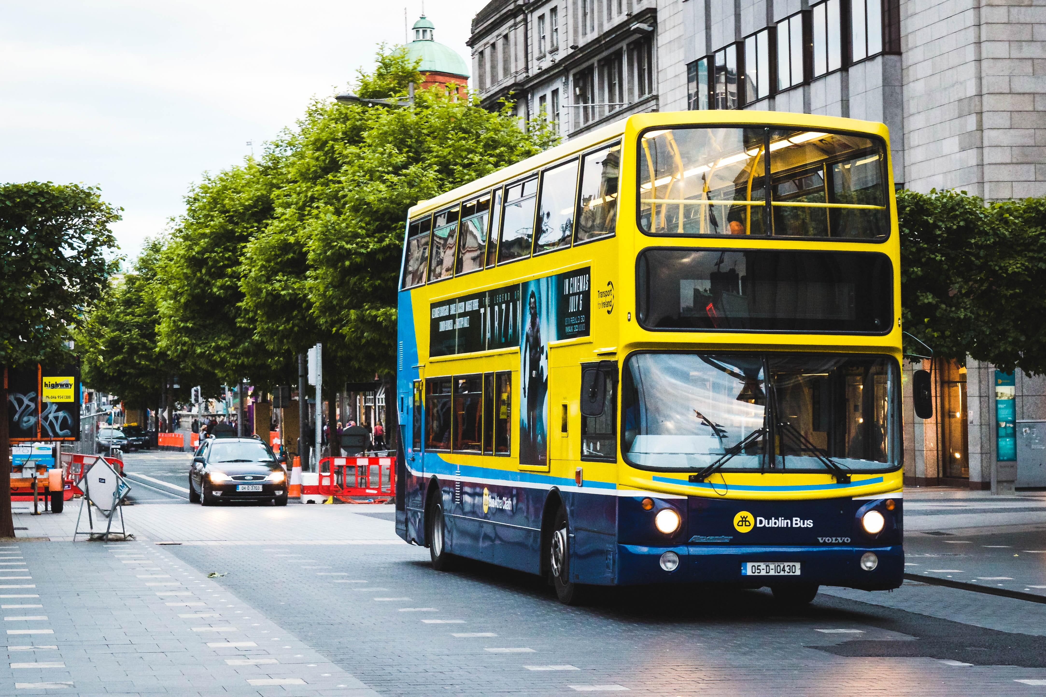
Tecnologia de Monitoramento de Ônibus
Um exemplo de uso prático desses dados foi publicado em um artigo da IEE, para a Conferência Internacional da Logística e Transporte Avançado. Em uma colaboração entre a IBM e o Conselho da Cidade de Dublin foi realizado um projeto de cidade inteligente entre 2010 e 2013.
Com toda essa informação processada, a cidade teve uma maior capacidade de monitorar o seu sistema de transporte público, diminuindo o tempo para uma tomada de decisão.
Notes:
Revisão Bibliográfica

Slide 8
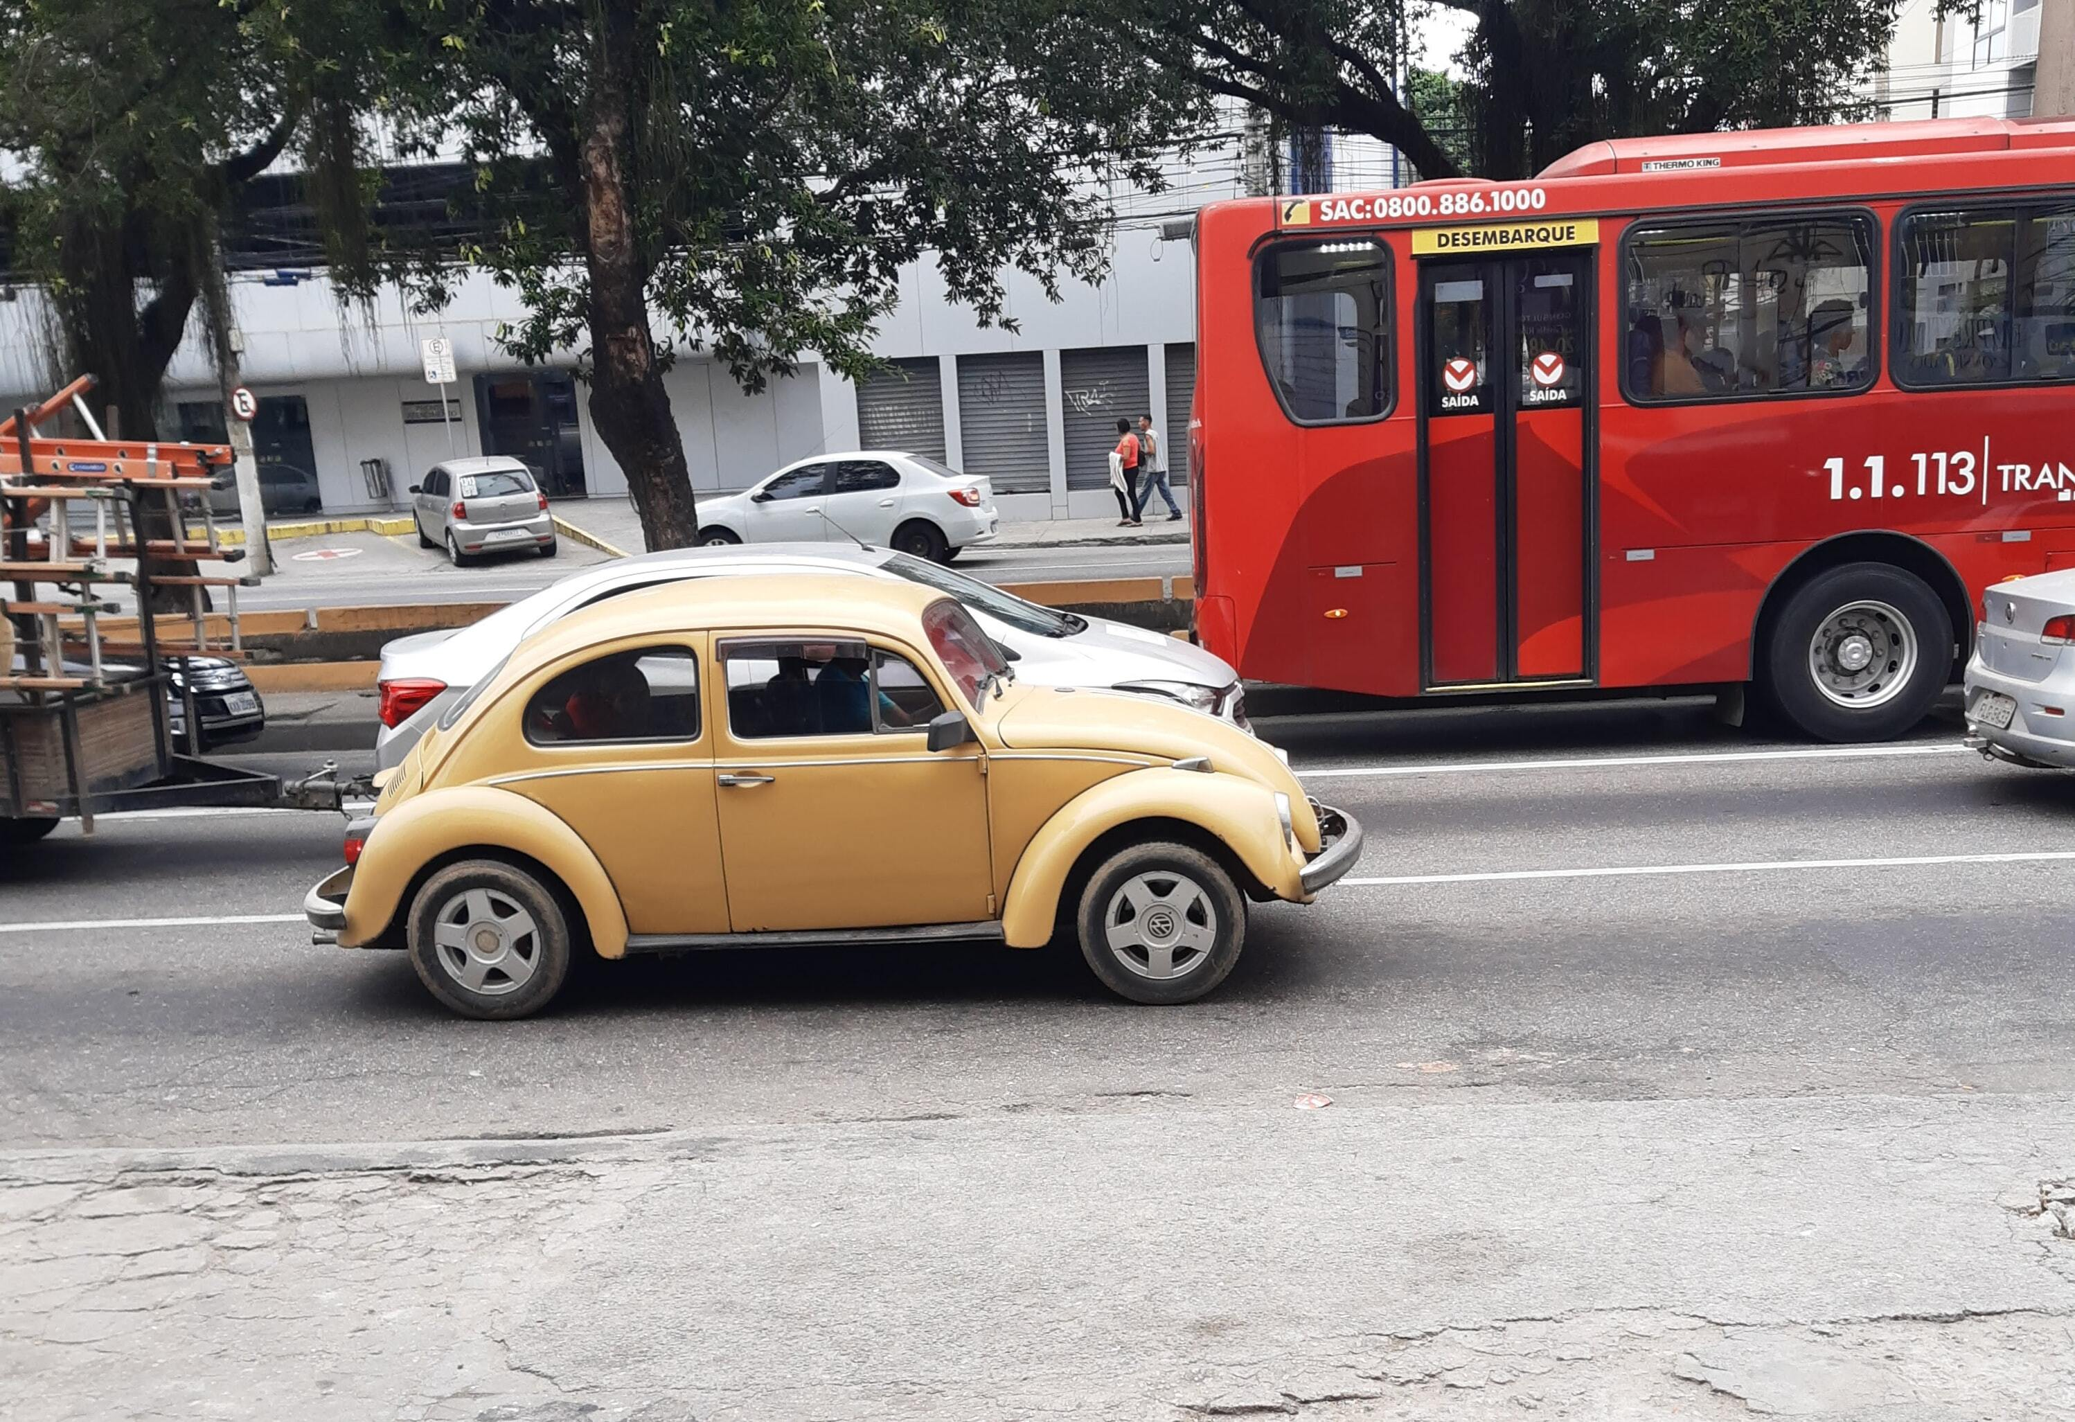
Tecnologia de Monitoramento de Ônibus
Outro exemplo de aplicação de tecnologia no monitoramento de transporte coletivo é do USapiens, um sistema desenvolvido por um time de pesquisa da IBM do Brasil. Essa equipe usou dados de transporte coletivo da cidade do Rio de Janeiro para desenvolver um sistema que processa os dados recebidos pelo GPS dos ônibus.
Com a informação normalizada, o sistema pode ajudar a responder três perguntas principais. Através de uma análise descritiva histórica podemos responder "O que aconteceu e porque?", analisando os dados em tempo real se responde "O que está acontecendo e porque?" e uma análise preditiva responde "O que vai acontecer e porquê?".
Notes:
Revisão Bibliográfica

Slide 9
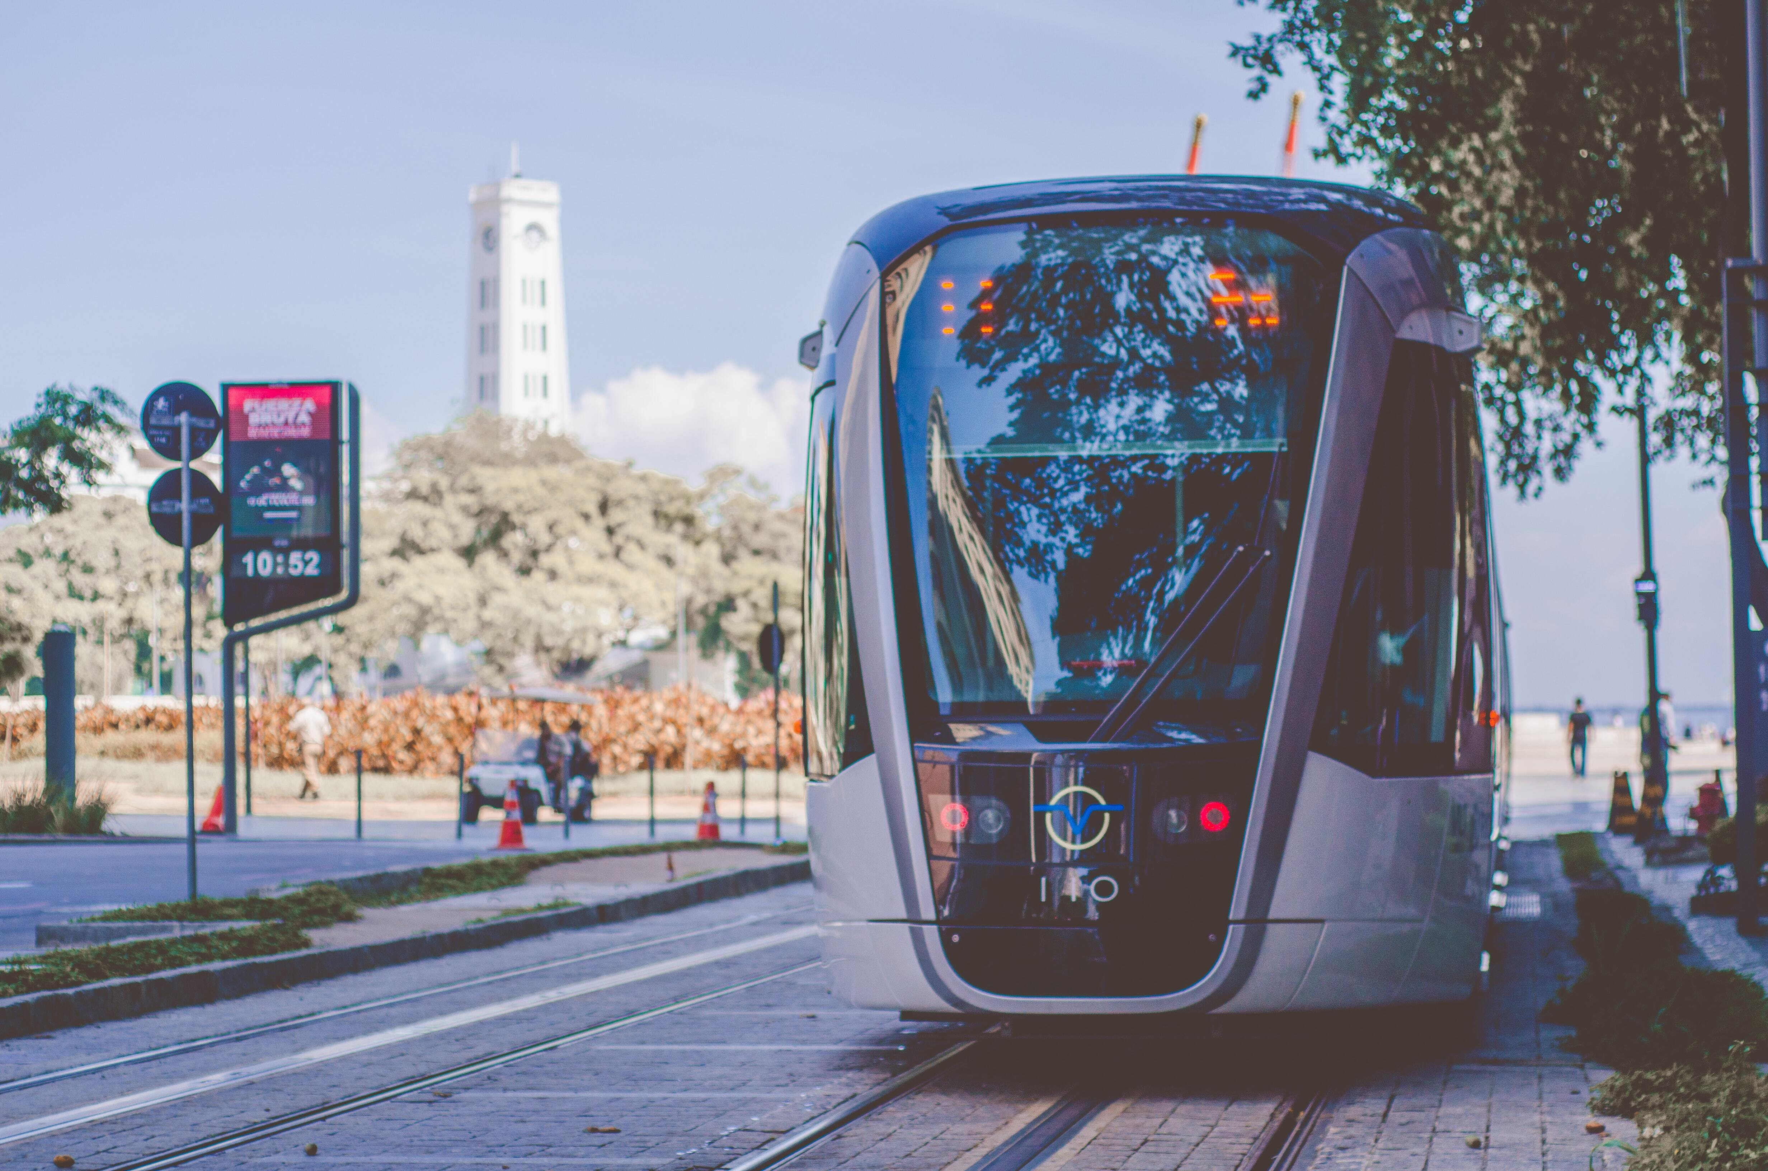
Tecnologia de Monitoramento de Ônibus
Os pesquisadores da IBM depois aplicaram esse sistema a 5 casos de estudo. O primeiro foi uma Análise de Uniformidade dos Ônibus, para evitar um agrupamento de veículos na linha, o segundo caso foi uma verificação na rotas dos ônibus, para avaliar a aderência do veículo a sua rota pré-definida, o terceiro uma análise de fluxo no trânsito, o quarto a variância do tempo de viagem do veículo, que permite avaliar a consistência da rota analisada, e para o quinto ele usaram a análise preditiva para prever o tempo de chegada do ônibus.
Notes:
Revisão Bibliográfica

Slide 10
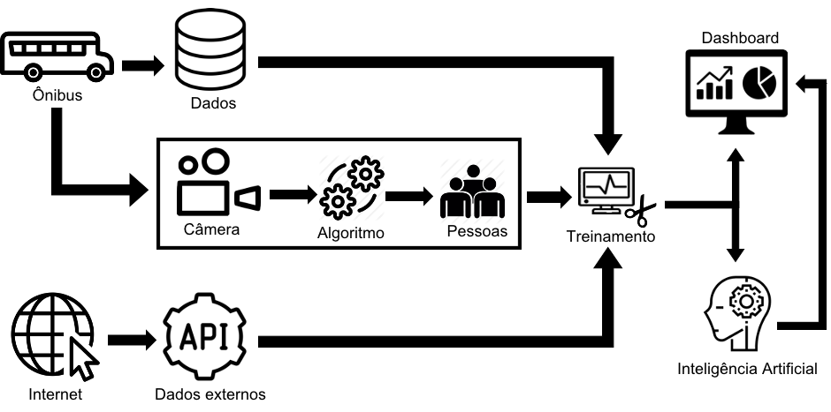
Diagrama de BLOCOS
Notes:
Metodologia

Slide 11
Dados e API’s
SPTrans
Climatempo
Google directions
Google eventos
Direto dos trens
SATrans
Notes:
Metodologia

Slide 12
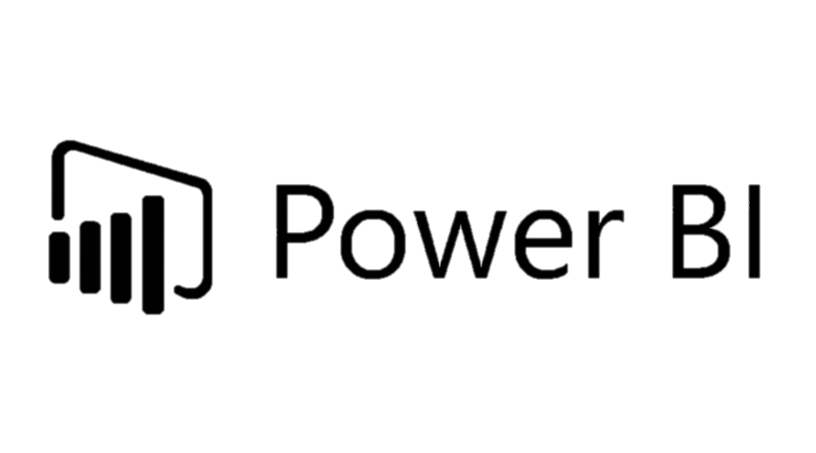
Ferramentas
Notes:
Metodologia

Slide 13
Dashboard
O Dashboard, também chamado de painel de controle, é uma ferramenta que auxilia os gestores a terem uma visão mais sistemática das principais informações do negócio. Em outras palavras, é um recurso que visa consolidar os dados de maior relevância em um painel, facilitando o processo de análise e a tomada de decisão.
O uso de planilhas e relatórios já são ultrapassados para análises de dados, não sendo suficientes para suprir as necessidades mais urgentes. Conforme a tecnologia foi evoluindo no mundo corporativo, surgiram os dashboards que evitam esforços desnecessários e ter uma visão mais ampla de todo o cenário corporativo para, assim, tomar decisões estratégicas e assertivas.
Notes:
Revisão Bibliográfica

Slide 14
UX/UI
Uma boa interface e uma boa experiência de uso se dá pela arquitetura das informação do dashboard. É fundamental que seja organizado, coerente e intuitivo. O objetivo é tornar o mais fácil possível encontrar o que se procura. Através de menus, cores e símbolos é possível saber quais são as opções e deixar claro as consequências que cada ação irá gerar. Dessa forma, a experiência do usuário ao usar o dashboard será rápida e efetiva, atendendo suas expectativas.
Notes:
Revisão Bibliográfica

Slide 15
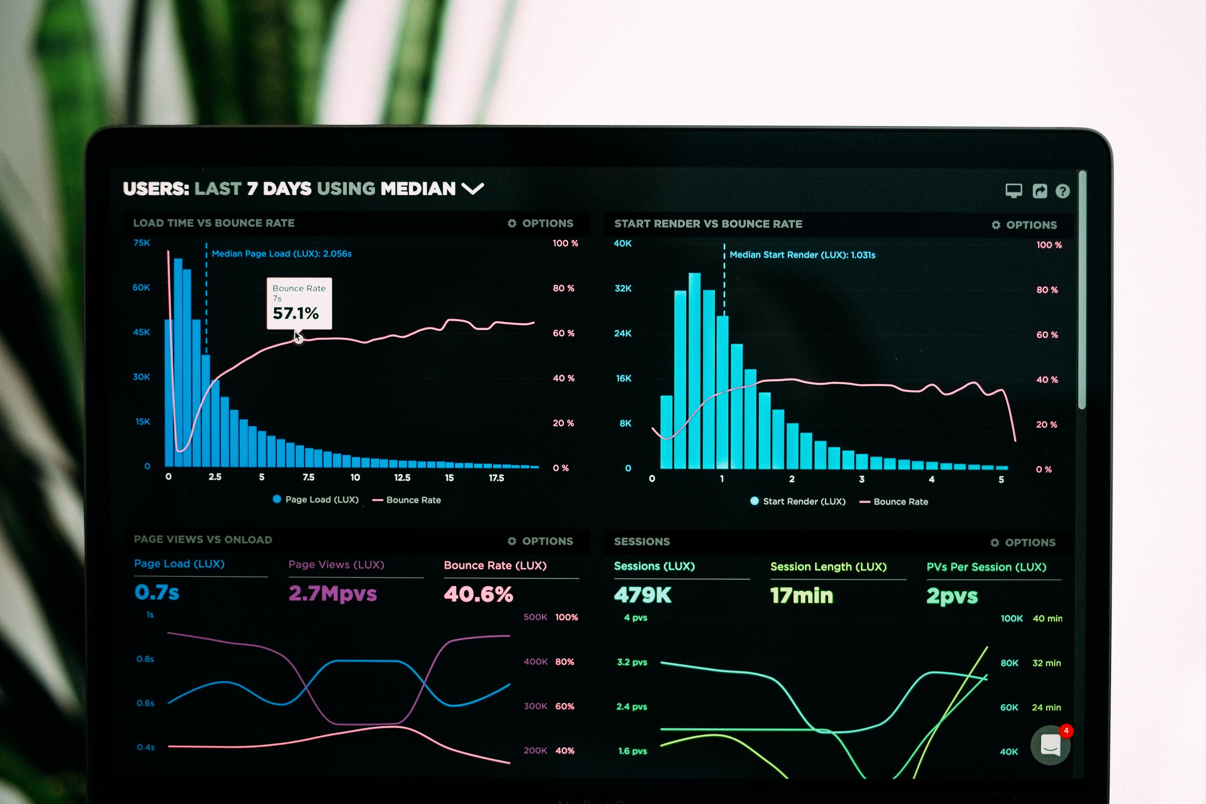
Análise de Dados 1º fase
A Universidade de Villanova separa a análise de dados em três estágios. O primeiro deles seria o início do que chamamos de Business Intelligence, que surgiu por volta de 1950 como uma forma de processar pequenas quantidades de informações estruturadas.
O fim do primeiro estágio se deu pelo aumento exponencial de dados sendo produzidos diariamente
Notes:
Revisão Bibliográfica

Slide 16
Análise de Dados 2º fase
Analytics 2.0, que trouxe alternativas como Hadoop, que pode processar essas grandes massas de dados, e o NoSQL, que permite armazenar toda a informação de forma mais eficiente que os bancos de dados relacionais faziam até então. Além disso, cada vez mais se fez necessário um conhecimento tecnológico para fazer essas análises, quando até então bastava o conhecimento de métodos estatísticos.
Notes:
Revisão Bibliográfica

Slide 17
Análise de Dados 3º fase
Hoje em dia, muitos especialistas dizem que chegamos a um terceiro estágio, o Analytics 3.0, onde esses dados que são produzidos a qualquer momento podem ser usados como moeda de troca entre consumidor e fornecedor.
Notes:
Revisão Bibliográfica

Slide 18
Análise de Dados
Alguns resultados dessas análises podem ter um efeito contrário do que era pretendido no início. Caso a análise não seja feita com atenção, verificando sempre quem está sendo atingido, ela pode levar a alguns atritos e desgastar a imagem de quem usa essas informações.
Notes:
Revisão Bibliográfica

Slide 19
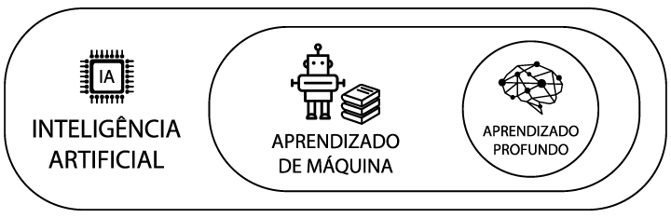
Inteligência Artificial, Machine Learning e Deep Learning
Uma pesquisa realizada pela Microsoft, em 2019, revela que em um cenário de máxima utilização de inteligência artificial no Brasil, a taxa composta anual de crescimento (CAGR) do Produto Interno Bruto (PIB) pode aumentar para 7,1% ao ano, até 2030.
Notes:
Revisão Bibliográfica

Slide 20
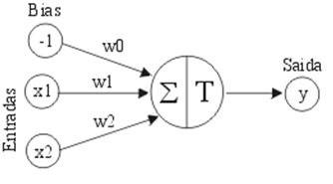
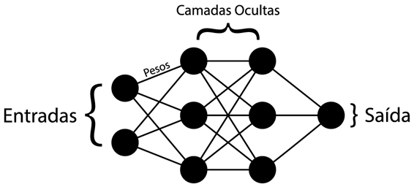
Redes neurais
Notes:
Revisão Bibliográfica

Slide 21
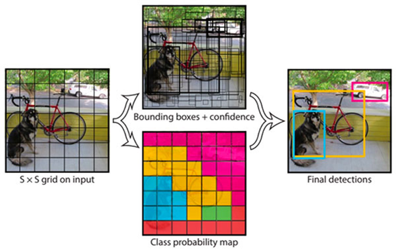
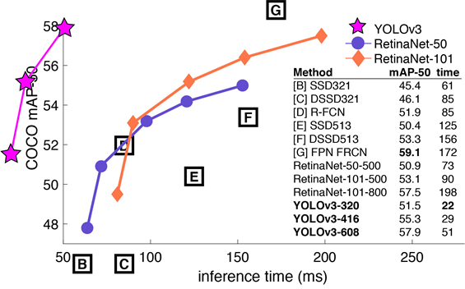
Detecção de objetos em tempo real com YOLO

Slide 22
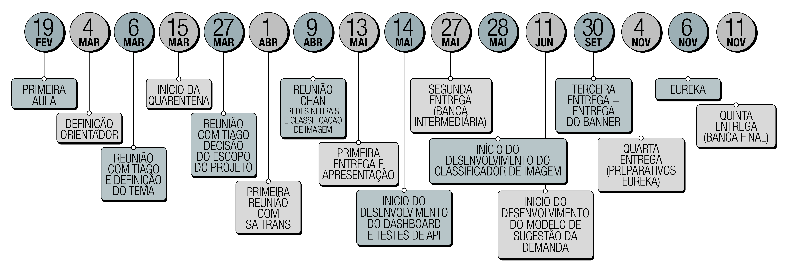
Cronograma
Notes:
Metodologia

